Slide 1
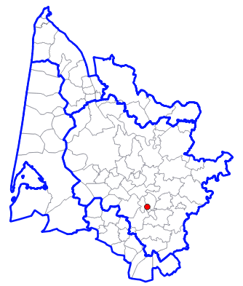
Pétitionnaire : INRAE
Projet : exploitation d’un forage existant
Demande : avis de principe sollicité par le pétitionnaire
le 22 mai 2023
Pièces examinées :
Dossier de présentation du projet
Unité de gestion :
Nappe alluviale de la Garonne (hors SAGE)
Oligocène Centre hors ZAR
Contexte :
exploitation historique de 2 ouvrages (1 puits aux alluvions et 1 forage oligocène) pour l’irrigation de parcelles expérimentales
création en 2021 d’un nouveau puits pour sécuriser l’approvisionnement en eau
1

Slide 2
Demande pour le forage : 60 m³/h, 1 440 m³/j et 60 460 m³/an
Autorisation actuelle du pétitionnaire (AP du 27/07/09) :
60 640 m³/an pour le Plio-Quaternaire (BSS002AERW) >> max : 25 720 m³/an
8 324 m³/an pour l’Oligocène (BSS002AERM) >> pas utilisé
>> pas de volume supplémentaire sollicité
Usage : 25 ha d’arbres fruitiers et 4 300 m² de pépinière
  Optimisation de l’usage :
  arrosage de nuit
  mise en place d’un système de suivi par sonde d’humidité dans le sol
  suivi des volumes et calcul de l’ETP
  utilisation de matériel hydro-économe (irrigation à bas débit, arroseurs pendulaires, sprinklers et asperseurs)
  plantations de haies pour limiter l’assèchement

Slide 3
Coupe géologique
Répartition des arrivées d’eau
(Test de pompage à 61 m³/h en 2022)
0 m
Terre
PQ
6 m
Graves
64 % entre 10,0 et 10,1 m
28 % entre 12,0 et 12,2 m
13 m
Marnes
Oligocène
8 % entre 12,2 et 16,3 m
20 m

Slide 4
Proposition d'avis :
Considérant :
la profondeur du forage ;
les réservoirs aquifères concernés à savoir :
  avec certitude les alluvions de la Garonne située hors périmètre du SAGE ;
  le cas échéant, si c'est le cas de manière marginale, les marnes de l’Oligocène centre qui correspondraient à une nappe sous recouvrement à rattacher à l'unité de gestion Oligocène centre classée à l’équilibre, hors zone à risque de dénoyage ;
dans le cas où les marnes de l’Oligocène seraient le siège d’une nappe, celle-ci serait libre et en continuité hydraulique avec celle des alluvions sus-jacentes ;
4

Slide 5
Proposition d'avis (suite) :
l’avis de la CLE 2013-078 et la disposition 49 du SAGE, relatifs à l'exploitation et à la mise en conformité d’un ouvrage qui capte plusieurs nappes ;
la cohérence de la demande avec le besoin exprimé ;
l’optimisation de l’usage de l’eau ;
que le volume autorisé n’augmente pas ;
et sous réserve, que, conformément à l’avis de la CLE 2013-078, l’ouvrage soit comblé dans les règles de l’art dès que son exploitation sera abandonnée,
le principe de l’exploitation du forage « Nouveau forage » est jugé compatible avec le SAGE Nappes profondes de Gironde.
5

